Slide 1

NHIỆT LIỆT CHÀO MỪNG QUÝ THẦY CÔ VỀ DỰ GIỜ
Giáo viên: Trần Thị Huệ
Lớp : 2D
Trường: TH Hoà Nghĩa
Năm học: 2025 - 2026

Slide 2


Từ ngữ chỉ sự vật, hoạt động. Câu nêu hoạt động

Slide 3


Slide 4


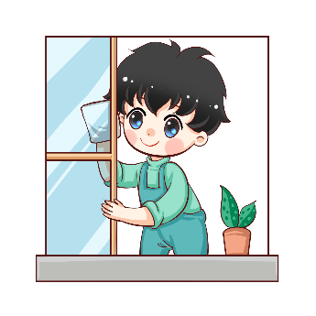
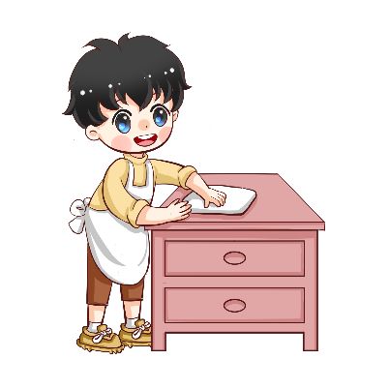

Tiết 48: Luyện tập: Từ ngữ chỉ sự vật, hoạt động.
Câu nêu hoạt động.

Slide 5
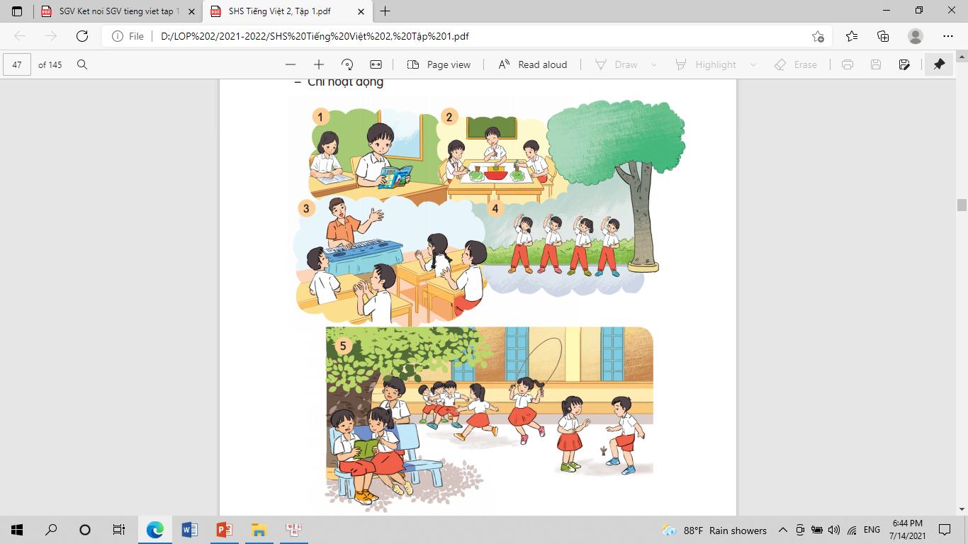
1. Dựa vào tranh, tìm từ ngữ:
a) Chỉ sự vật:
b) Chỉ hoạt động:

Slide 6
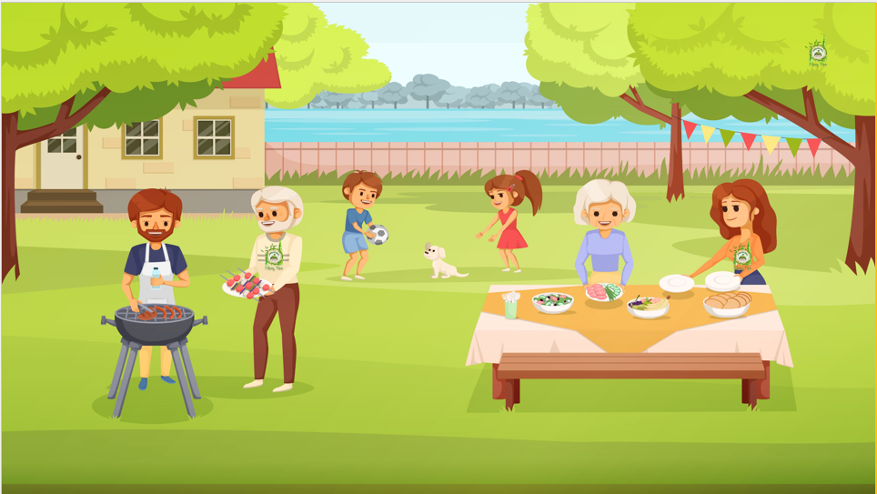

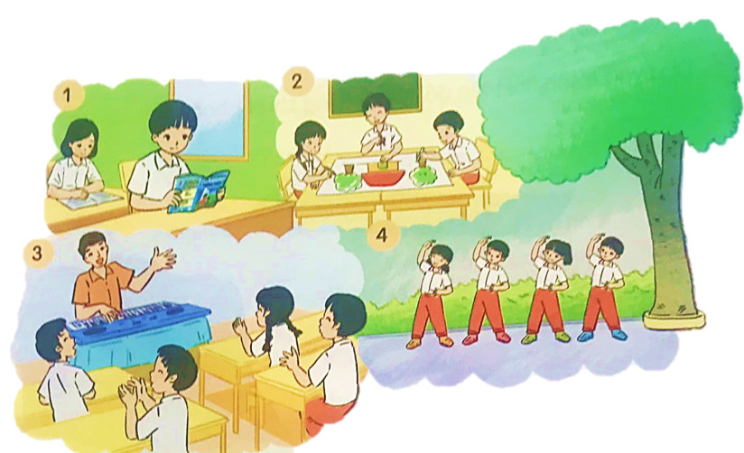

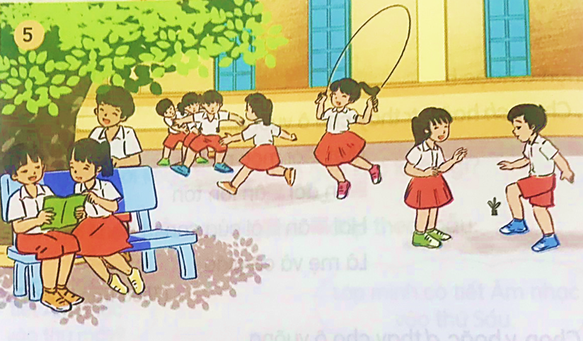
1/ Dựa vào tranh, tìm từ ngữ.
a. Chỉ sự vật.
b. Chỉ hoạt động.
添加标题文字
Thảo luận nhóm

Slide 7


Đại diện nhóm trình bày trước lớp

Slide 8
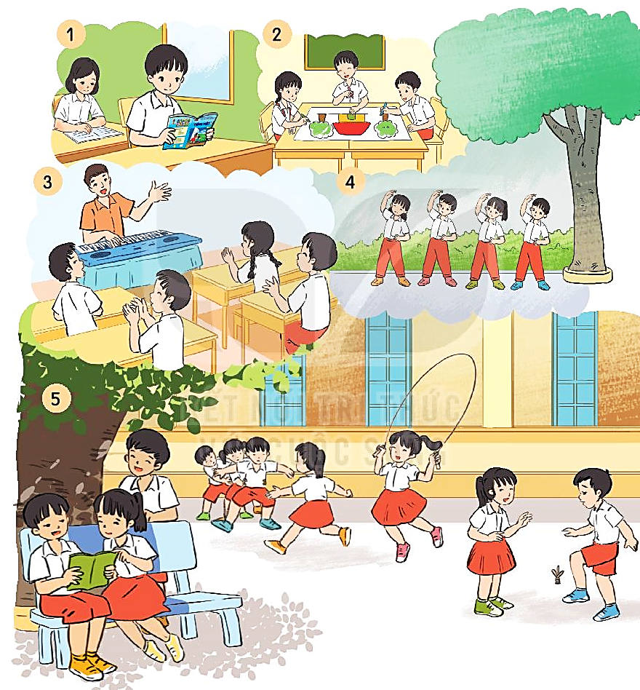
Từ chỉ sự vật
Từ chỉ hoạt động
sách, vở
bàn, ghế
bảng
đàn
cây
dây nhảy
quả cầu
cửa
ghế đá
học bài
vẽ
đánh đàn
tập thể dục
nhảy dây
đá cầu
chạy

Slide 9

Em hãy tìm thêm những từ chỉ sự vật khác mà em biết.

Slide 10

Luyện tập –
Thực hành

Slide 11
2. Đặt một câu nêu hoạt động với từ ngữ vừa tìm được:
- Các bạn đọc sách.
- Hai bạn đang đá cầu.

Slide 12
Thảo luận nhóm đôi
Trong vòng 2 phút, hãy đặt câu nêu hoạt động với từ ngữ vừa tìm được trong 5 bức tranh ở bài 1

Slide 13
Đại diện nhóm lên bảng trình bày

Slide 14
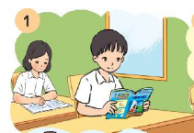
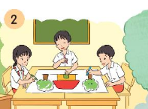
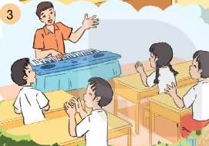
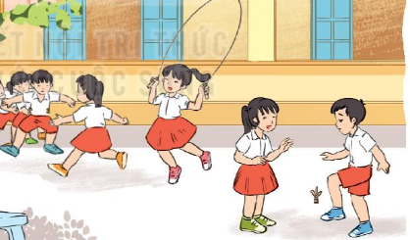
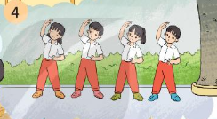
Minh và Hoa đang đọc sách./ Hai bạn đang đọc sách.
Các bạn đang vẽ tranh.
Thầy giáo đang đánh đàn./ Các bạn học sinh hát say mê.
Các bạn nhỏ đang tập thể dục.
Lan và Nam đang đá cầu./Các bạn đang nhảy dây./

Slide 15











Vận dụng

Slide 16
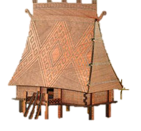


MANG CON CHỮ LÊN VÙNG CAO (PHIÊN BẢN TẶNG XE ĐẠP)

Slide 17

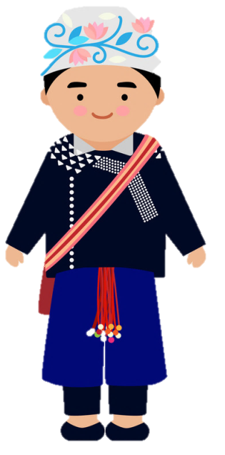
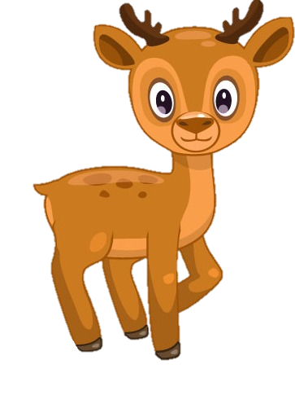



Hằng ngày các bạn học sinh vùng cao phải đi bộ mấy tiếng đồng hồ mới đến được điểm trường, đến được với con chữ. Bây giờ các bạn miền xuôi ơi hãy giúp các bạn ấy có xe đạp đi học nhé bằng cách là trả lời đúng các câu hỏi!

Slide 18
Tìm từ sự vật trong câu sau
“Lá lành đùm lá rách”
Đáp án: Lá
Trở về

Slide 19
Tìm từ chỉ hoạt động trong câu sau ”Có công mài sắt có ngày nên kim”
Đáp án: mài
Trở về

Slide 20
Tìm từ hoạt động trong câu sau
“Đất lành chim đậu”
Đáp án: Đậu
Trở về

Slide 21


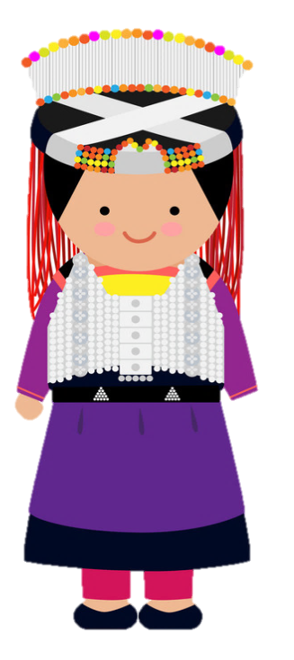



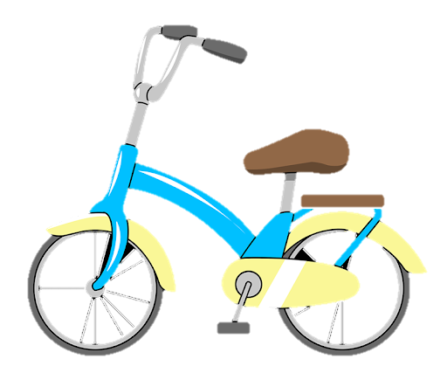

Học tiếp
CẢM ƠN CÁC BẠN NHÉ!
CHÚNG MÌNH SẼ
CỐ GẮNG HỌC TỐT, MAI SAU GIÚP NƯỚC NON NHÀ !
TRƯỜNG TIỂU HỌC MÙ CANG CHẢI

Slide 22




Hôm nay các em đã học những nội dung gì?
Luyện tập: Từ ngữ chỉ sự vật, hoạt động. Câu nêu hoạt động.

Slide 23
Chào tạm biệt và hẹn gặp lại các em

